Slide 1
Bài
10B
ot ôt ơt

Slide 2
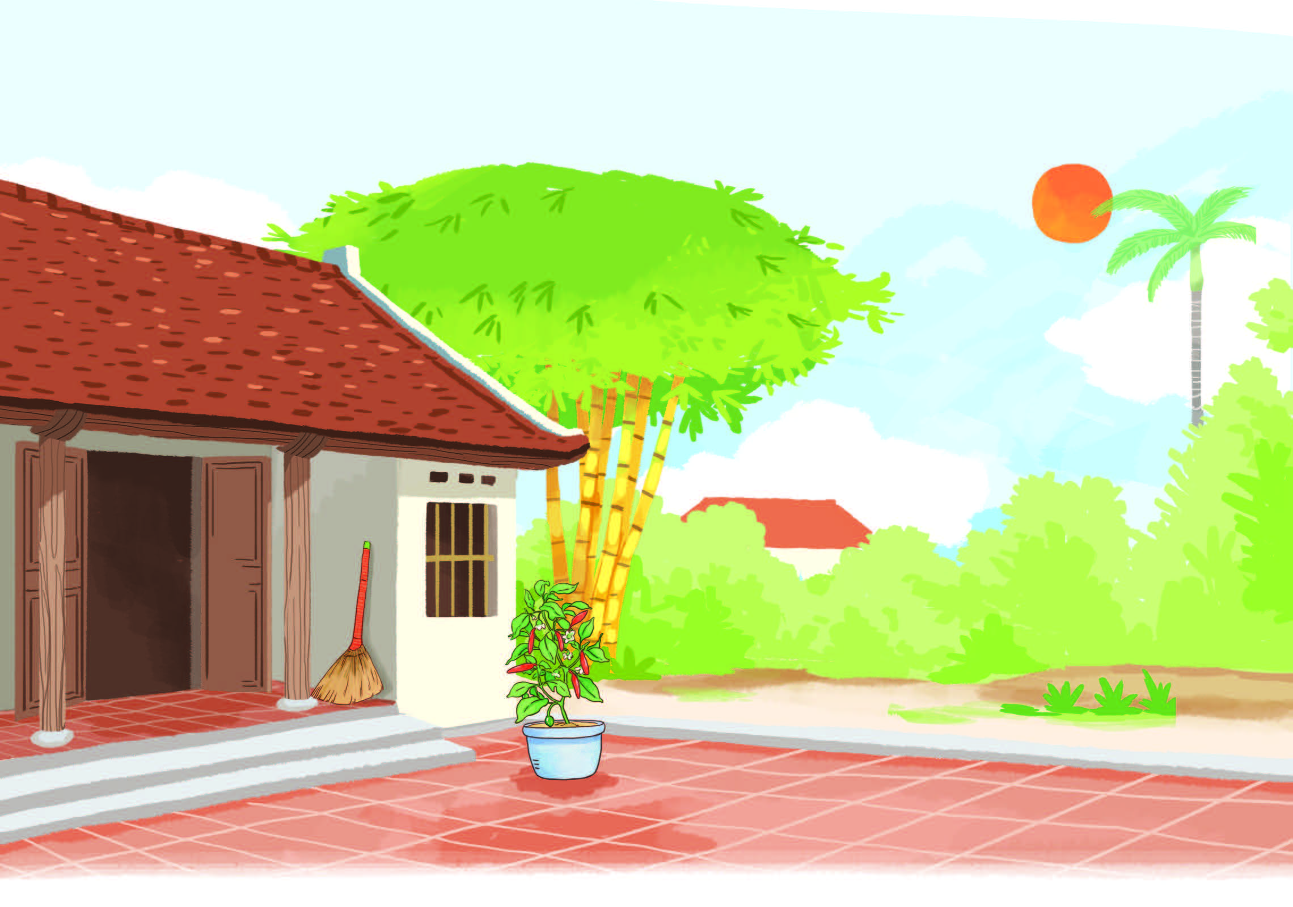
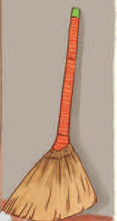
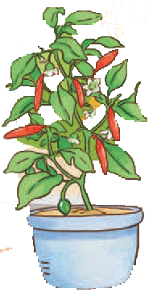
Nghe – nói
Đố vui về các vật trong tranh.
ot
ôt
ơt

Slide 3
Đọc
chổi đót
cột nhà
quả ớt

Slide 4
Đọc
chổi đót
o
ot
t
đ
ot
đ
đót

Slide 5
Đọc
cột nhà
c
c
ôt
t
ôt
ô
.
cột

Slide 6
Đọc
quả ớt
ơt
t
ơ
ơt
ớt

Slide 7
Đọc
chổi đót
cột nhà
quả ớt
đ
ot
c
ôt
ơt
.
đót
cột
ớt

Slide 8
Đọc
rau ngót
rô bốt
cà rốt
cái vợt

Slide 9
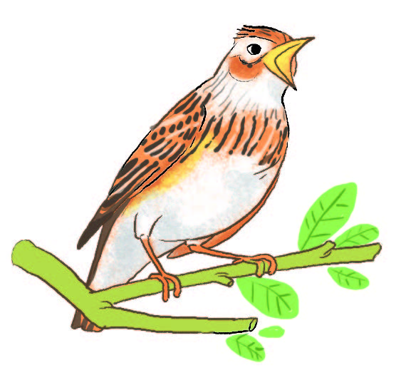
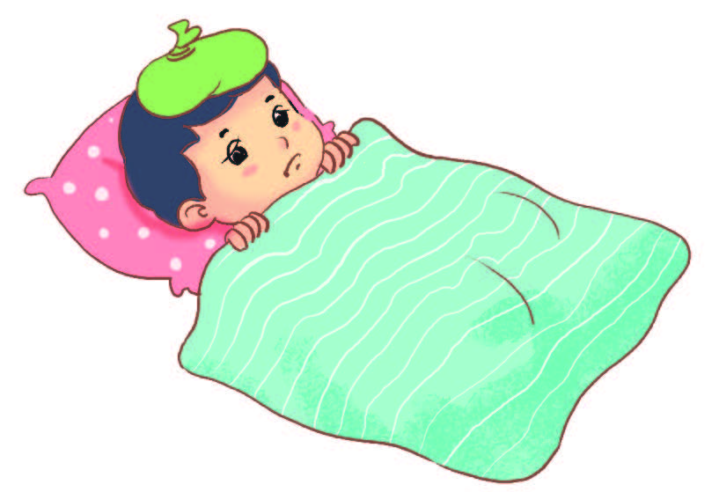
Đọc
ot
ôt
Sơn ca h
Bé bị s

Slide 10
Viết

Slide 11
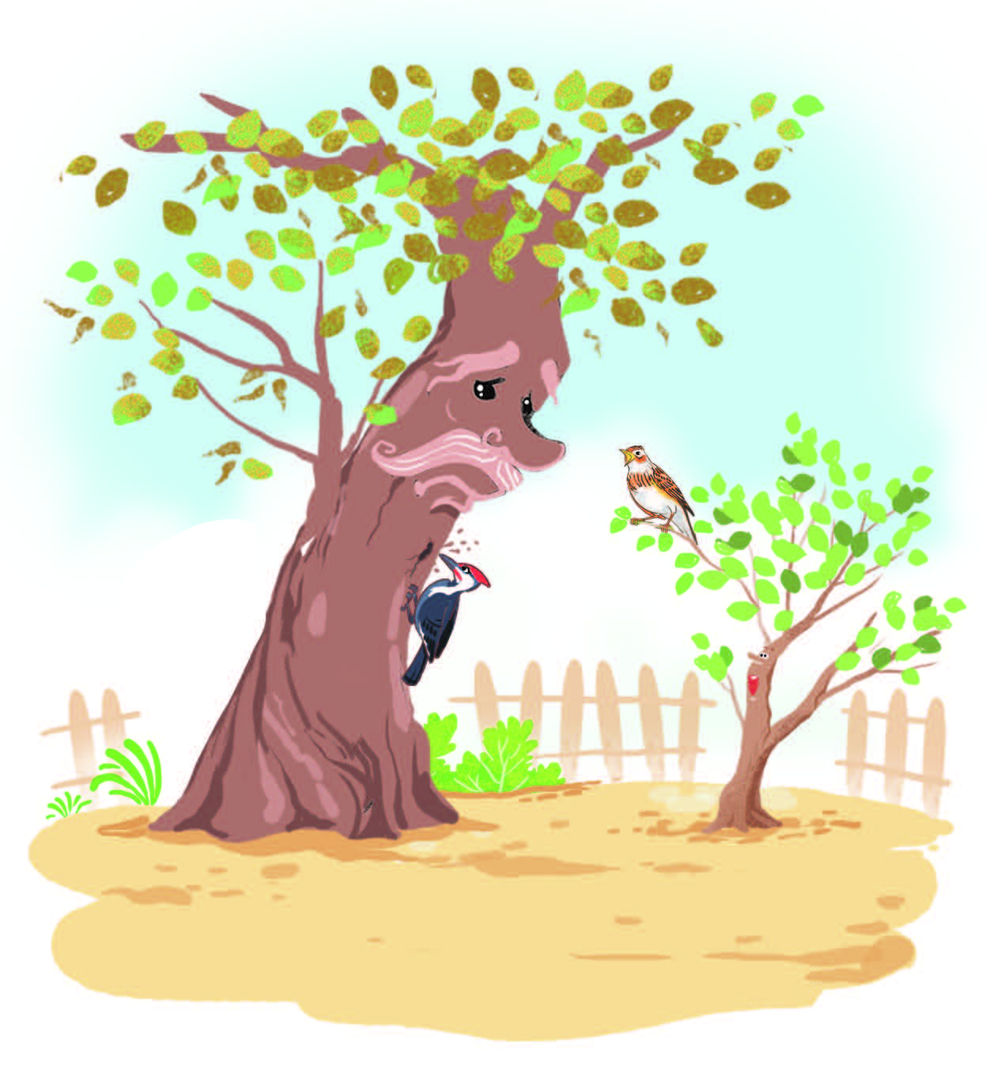
Đọc

Slide 12
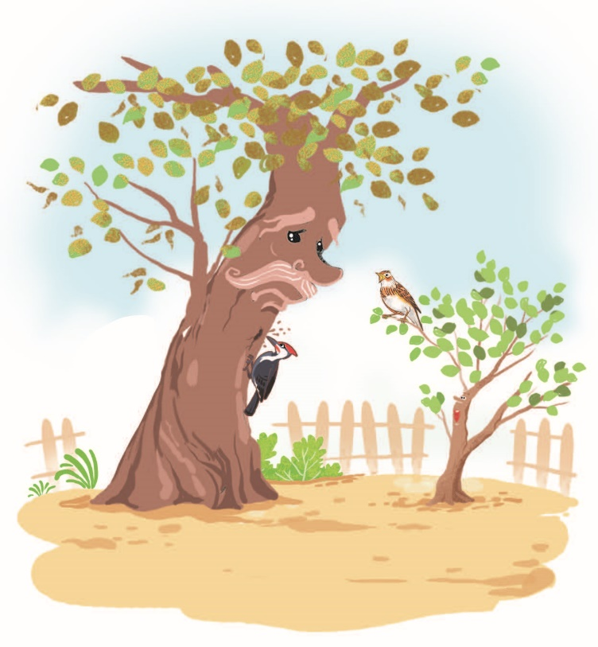
Đọc
Hai cây táo
Cây táo già bị héo lá. Cây táo non nhờ sơn ca đi mời gõ kiến đến cứu. Sơn ca thôi hót, hớt hải bay đi.
Gõ kiến nghe sơn ca kể, liền đến ngay. Nó lấy mỏ nhọn gõ vào thân cây táo già, lôi ra mấy con sâu béo ú. Thế là cây táo già tươi tốt trở lại.
Gõ kiến làm gì để cây táo già tươi tốt trở lại?

